Slide 1


Статическое тестирование алгоритмов для ETL задач

Slide 2

Об авторе
Власова Валентина Юрьевна
QA Lead
Занимаюсь разработкой продуктов в IT компании

Slide 3









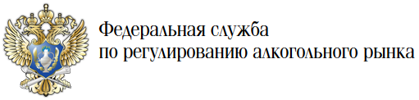


О нашем проекте

Slide 4
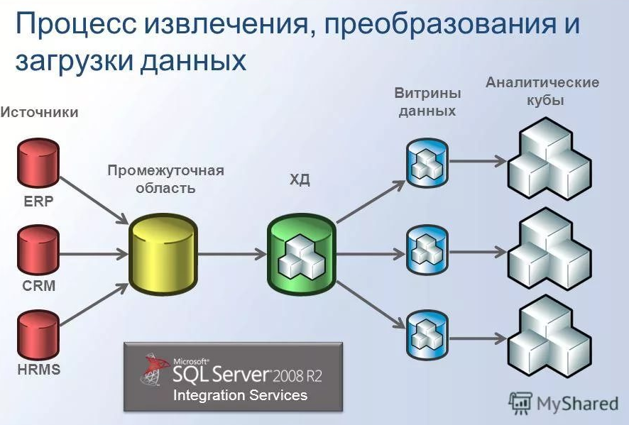
Что такое ETL процесс
Extract, Transformation, Loading - извлечение, трансформация, загрузка
Поток данных – перемещение данных от источника к получателю

Slide 5
Статическое тестирование
Статическое тестирование – тестирование, при котором код программы не выполняется.
Код-ревью
Ревью требований
Тестирование алгоритмов

Slide 6

Индукция
Гипотеза — предположение или догадка; утверждение, предполагающее доказательство, в отличие от аксиом, постулатов, не требующих доказательств
Индукция - процесс логического вывода на основе перехода от частного положения к общему.
=>
Вся неделя была дождливая

Slide 7


Дедукция
Дедукция - метод мышления, следствием которого является логический вывод, в котором частное заключение выводится из общего.
Посылка — это утверждение, предназначенное для обоснования или объяснения некоторого аргумента.
В логике аргумент — это множество предложений (или «суждений») одни из которых являются посылками, а другие утвердительные предложения (или суждения) — логическими выводами.
Акула не может жить без воды

Slide 8
Предварительная подготовка к тестированию:
анализ системных и бизнес-требований
анализ источника
анализ данных в целевой базе данных
анализ схемы потока данных
Критерии входа в тестирование:
есть порция данных источника
Данные записались в целевую БД
Данные статичны

Slide 9
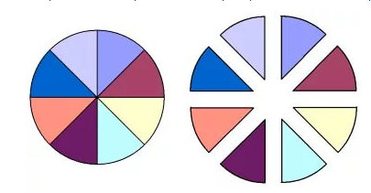
Техники тест-дизайна
Матрица эквивалентности
с одной стороны сумма подмножеств должна быть не меньше исходного множества
с другой стороны, чтобы каждое подмножество можно было покрыть максимально простыми SQL-запросами
Применение оценочных техник в тестировании:
Пример: Сравнить без вычисления
(12345 + 234 + 345) V (12345 - 234 – 345)
Принцип построения проверок на основании гипотез можно сравнить с доказательством теорем, где алгоритм - это теорема, которую нужно доказать.

Slide 10
Инструменты
скрипты powerShell
regexp+TotalCommander или Notepad
Atom hydrogen
вспомогательные процедуры SQL для анализа данных
  Процент заполненности
  Сквозные пустые поля
  Экстремальные значения

Slide 11
Техника тестирования на основании построения тестовых гипотез состоит из следующих этапов:
Подготовка визуального представления потока для сущности
Выдвижение гипотезы
Построение множеств данных для проверки гипотезы (матрица эквивалентности)
Составление запроса (вычитание множеств) для проверки гипотезы
Точечная проверка гипотезы и запроса
Анализ результата
Анализ результата
гипотеза не верна
гипотеза верна
п2
Все ок
Баг в ТЗ
Баг в ПО

Slide 12
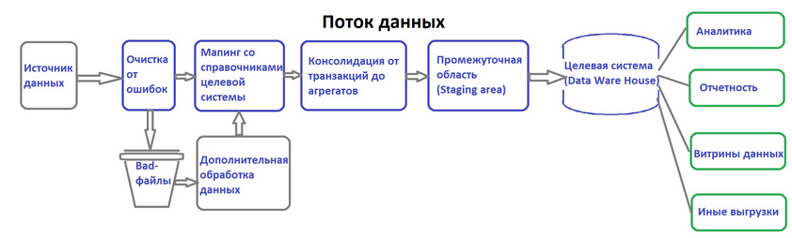
Какие бывают алгоритмы
алгоритмы для обработки загрузки/выгрузки данных
алгоритмы очистки данных
алгоритмы парсинга данных
алгоритмы для связывания данных
  построение обратной связи
  построение прямой связи

Slide 13
Основные идеи для построения гипотез:
исследование дублей
исследование консистентности данных
исследование количества обработанных данных
исследование актуальных/неактуальных данных
исследование экстремумов
Исследование ссылочной целостности
Допущение
Поскольку мы работаем с большим объемом данных, то предполагаем, что всевозможные негативные сценарии (формата данных) уже есть в исследуемых данных
Принцип: Что даст мне уверенность в том, что системные требования выполнены?
Структура гипотезы: Если требование … выполнено, то должно быть выполнено условие …

Slide 14
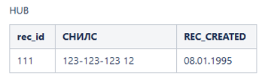
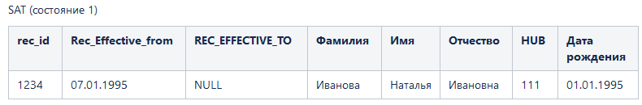

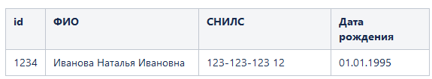
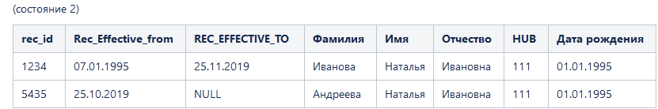


Понятия: актуальные и исторические данные
Родилась девочка Иванова Наталья Ивановна 01.01.1995. Ей присвоили СНИЛС 123-123-123 12
Вышла замуж 25.10.2019 и стала Андреева Наталья Ивановна.
Что произойдет в БД архитектуры DataVault и на витрине данных?
DWH Витрина с данными

Slide 15
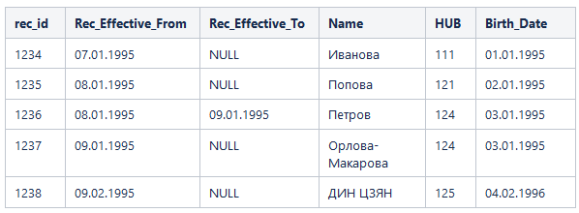
Пример разбора алгоритма и построение множеств для исследования
Создание справочника фамилий
Выбираем все актуальные записи из Table_Names у которых REC_ID больше, чем максимальное REC_ID, которые было на момент предыдущего заполнения справочника
Очищаем поле Table_Names.Name
  Заменяем все двойные пробелы на одинарные, убираем лидирующие и завершающие пробелы
  Если значение не содержит ни одной буквы, заменяем на null
Выбираем все записи, у которых Name не null
Группируем по Name, выбрав запись с максимальным Table_Names.REC_ID
Ищем запись на витрине по условию data_Mart.Name = Table_Names.Name
Если не нашли, добавляем запись на витрину, иначе - ничего не делаем
Table_Names

Slide 16
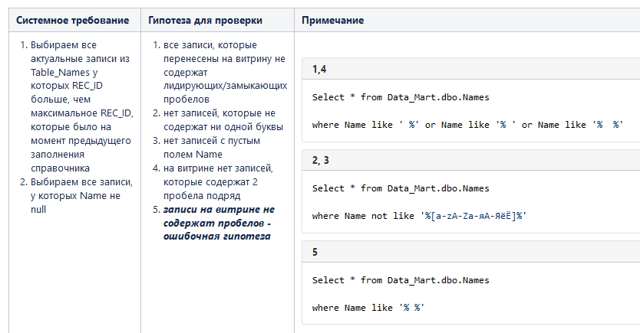
Матрица трассировки

Slide 17
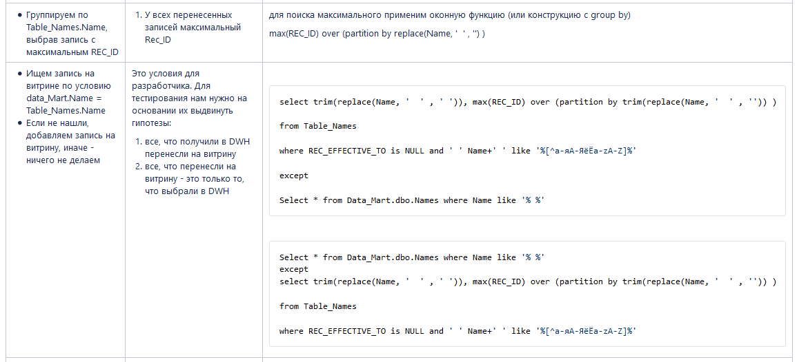
Матрица трассировки
Матрица эквивалентности

Slide 18
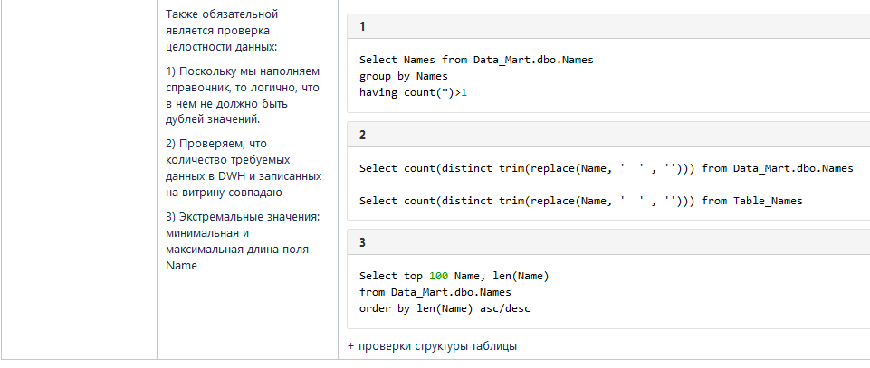
Матрица трассировки
Выполняем проверки для фулл-переноса и для инкрементального переноса

Slide 19
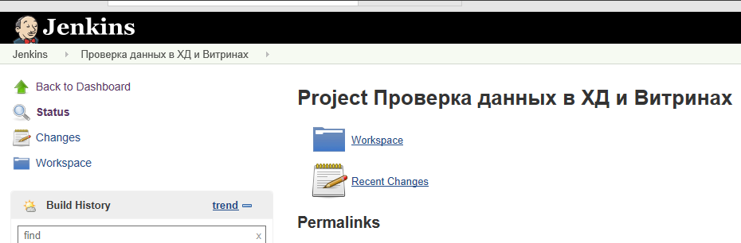
Автоматизация тестирования
В конце тестирования каждой фичи создаем файл с sql-скриптом проверки. Что проверяем
целостность
простые массовые проверки
Требования для создания АТ
Проверки не должны логически зависеть от того, отработал джоб переноса данных/синхронизации или нет.
Порцию данных нужно ограничивать сверху

Slide 20

Вопросы ???

